Slide 1
Picture (to be used with attention capturing)
Notes:
Include an attention grabber

Slide 2
Title of the presentation
Your name
Department of…
Date
Notes:
Include the title of your talk, your name, your department, and the date

Slide 3
Title of your presentation
Topic Area One
Topic Area Two
Topic Area Three
Notes:
Provide a roadmap for your audience

Slide 4
Topic area 1
Subtopic
Subtopic
Subtopic
Subtopic
Notes:
Include the main points and subpoints in the body of your presentation. Use as many slides as needed to communicate the points in an audience-friendly manner. Tip: use tables, graphs, pictures and/or other visuals to substitute text.

Slide 5
Topic area 2
Subtopic
Subtopic
Subtopic
Subtopic

Slide 6
Topic area 3
Subtopic
Subtopic
Subtopic
Subtopic

Slide 7
Conclusion
Topic area one
Topic area two
Topic area three
Notes:
Include a conclusion

Slide 8
(Return to the theme of the introduction )
Notes:
Remind the audience about the relevance of your topic and/or purpose

Slide 9
Sources:
Notes:
Add the sources that you used to prepare this talk. Optional: point out a few recommendations (on a separate slide).

Slide 10
Questions?
Notes:
Optional: include a separate slide for “Questions” – N.B. if you omit this slide from the slide-set then make sure that you do not forget to invite questions!

Slide 11
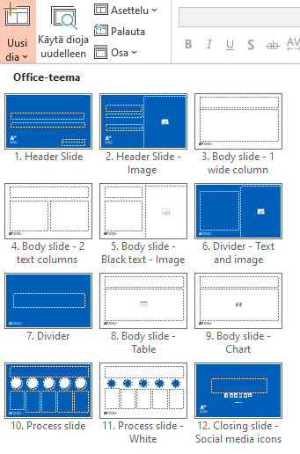
How to create a new page
Choose “Home / New slide" to open a menu of the theme layouts.
Once the new slide has been added, you can change the layout by choosing “Home / Layout”.
For Finnish and more instructions, see the notes to this slide.
Notes:
[Instructional slide – omit this from your presentation]
Good to remember
Don’t paste text direct from other documents onto the PowerPoint template, as this will render incorrect formatting. Before pasting any text onto this template, use for example Notepad for removing the source text formatting.
How to insert header & footer
1. Choose "Insert / Header & Footer" to change footer text.
2. In the panel you can change the footer, page number and date options.
How to add images
Click icon to add image. Or, you can choose one related to your content from a selection of photos available in Material Bank.
https://materialbank.aalto.fi/l/w2wWj_hmTJGx
***
Hyvä muistaa
Älä kopioi tekstiä suoraan muista sovelluksista tai dokumenteista, etteivät pohjan valmiit muotoiluasetukset muuttuisi. Käytä esimerkiksi Notepadia poistaaksesi tekstistä valmiit muotoiluasetukset.
Näin lisäät ylä- tai alatunnisteet
1. Valitse “Lisää / Ylä- ja alatunniste”
2. Valintaikkunassa voit muuttaa ylä- ja alatunnisteiden, sivunumeroinnin ja päivämäärän asetuksia.
Uuden sivun luominen
Valitse valikosta ”Aloitus / Uusi dia” jolloin saat näkyviin listan valmiiksi määritellyistä mallipohjista.
Voit myös muuttaa olemassa olevan sivun ilmettä valikosta ”Aloitus / Asettelu”, jolloin saat näkyviin listan mallipohjan sivuista.
Kuvien lisääminen
Lisää kuva klikkaamalla ikonia. Vaihtoehtoisesti voit valita aiheeseen sopivan kuvan Materiaalipankissa olevista ehdotuksista.
https://materialbank.aalto.fi/l/w2wWj_hmTJGx

Slide 12
Accessibility of presentations
The goal has been to take accessibility requirements into account in the layout of the PowerPoint template, but if you share your PowerPoint presentation online, check the following
Give the file a clear name: the file name describes briefly what the presentation is about; also add a heading to the representation
Add headings to all slides
Add an alternative text (alt text) to pictures
Give descriptive visible text for links
Check the reading order
Check accessibility
For Finnish, please read the notes.
Practical instructions on how to do this can be found at https://www.saavutettavasti.fi/saavutettavat-asiakirjat/powerpoint/ (in Finnish)
and (for different software versions and operating systems) here
Notes:
[Instructional slide – omit this from your presentation]
Esityksen saavutettavuus
Powerpoint-pohjan ulkoasussa on pyritty huomioimaan saavutettavuusvaatimukset, mutta jos jaat PowerPoint-esityksesi verkossa, on syytä tarkistaa seuraavat asiat
Nimeä tiedosto selkeästi; tiedostonimi kertoo ytimekkäästi, mistä esityksessä on kysymys, lisäksi otsikoi esitys
Otsikoi jokainen dia
Lisää kuviin vaihtoehtoinen teksti (alt-teksti)
Anna linkeille kuvaava, näkyvä teksti
Tarkista lukemisjärjestys
Tarkista helppokäyttöisyys (saavutettavuus)
Käytännön ohjeita toteutukseen löydät osoitteesta https://www.saavutettavasti.fi/saavutettavat-asiakirjat/powerpoint/
ja (eri ohjelmaversioille ja käyttöjärjestelmille) https://support.microsoft.com/fi-fi/office/tee-powerpoint-esityksist%C3%A4-helppok%C3%A4ytt%C3%B6isi%C3%A4-toimintarajoitteisille-k%C3%A4ytt%C3%A4jille-6f7772b2-2f33-4bd2-8ca7-dae3b2b3ef25

